Slide 1
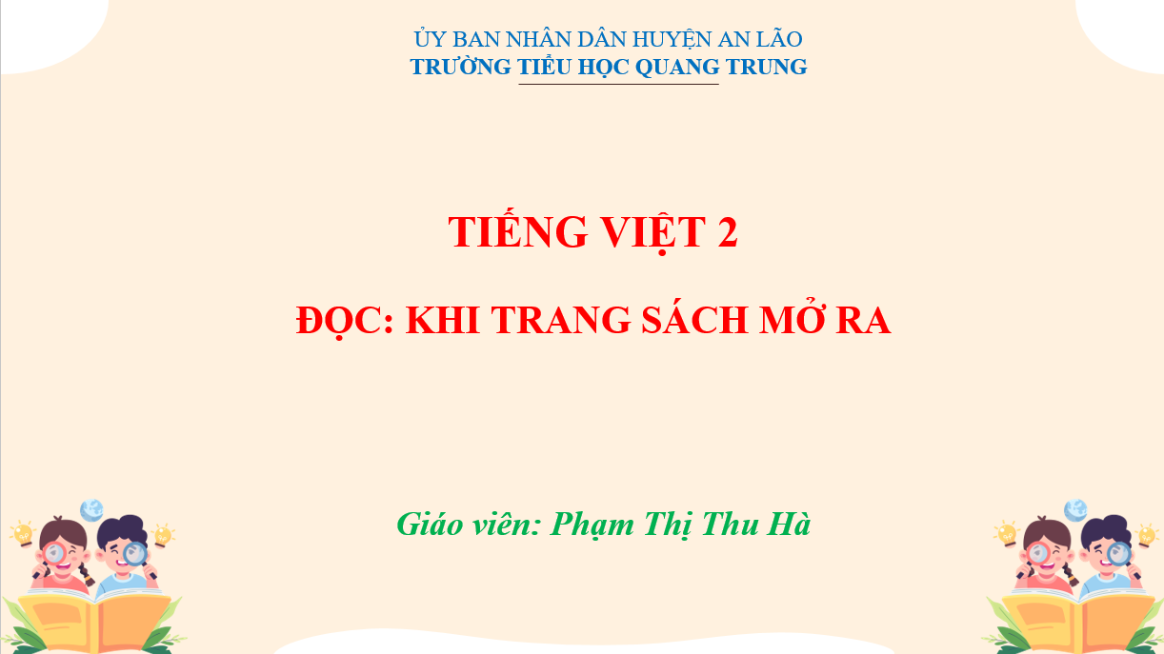

Slide 2




Khởi động

Slide 3

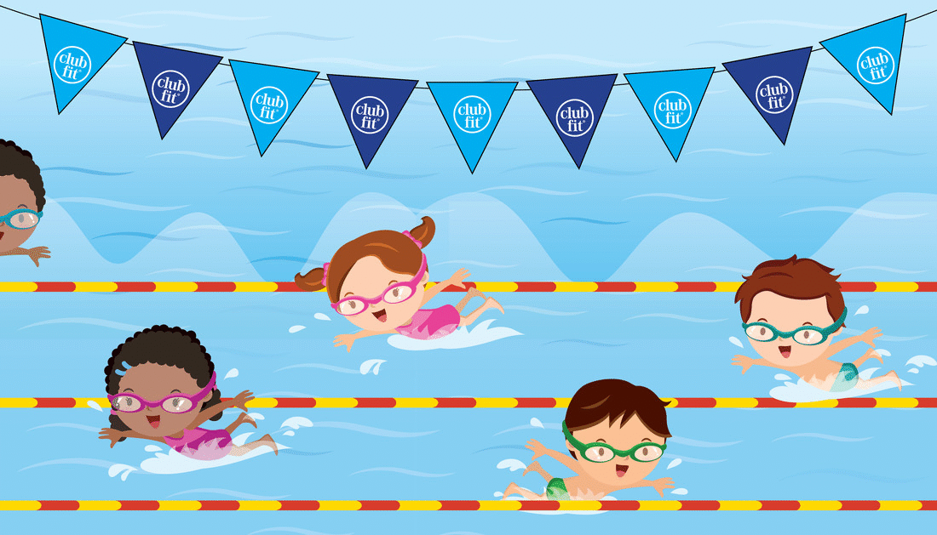
CUỘC THI BƠI LỘI

Slide 4




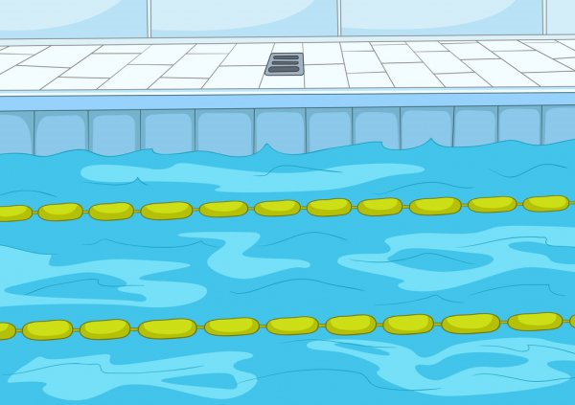


1
2
3
4
ĐỘI A
ĐỘI B

Slide 5
1
ĐỘI A
ĐỘI B

Slide 6
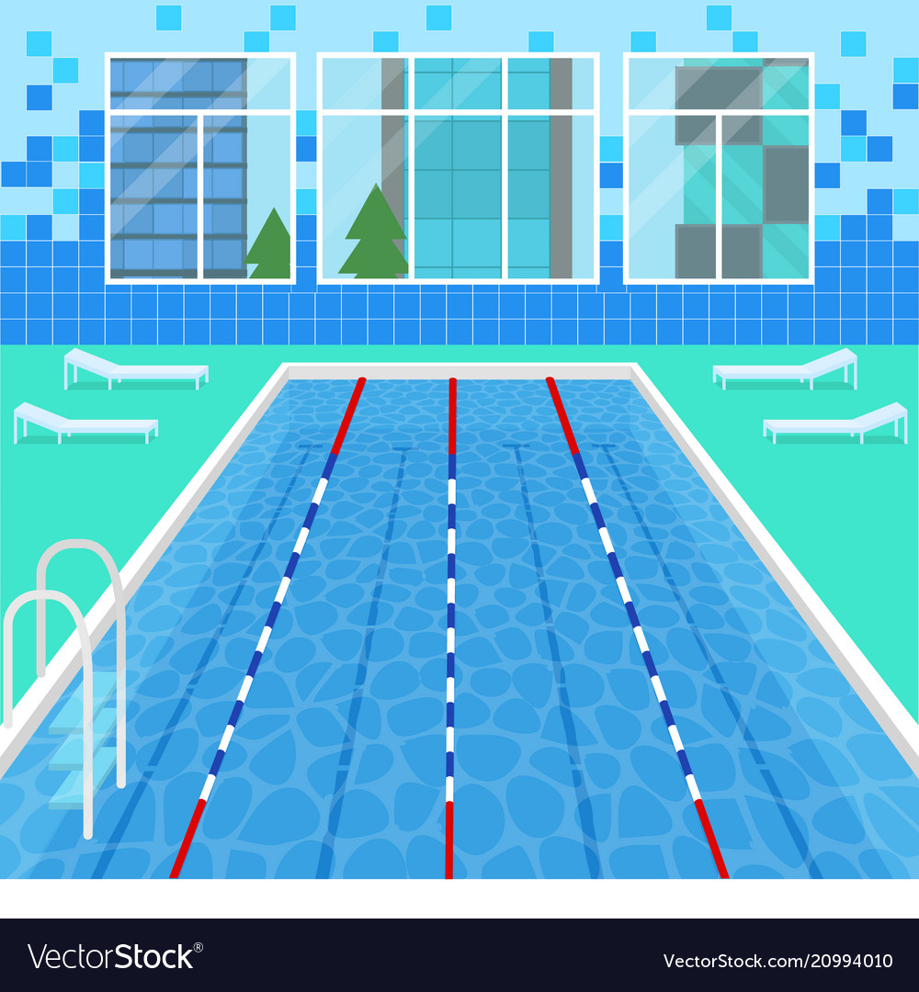


Bài trước em đã học bài gì?
Cuốn sách của em
Trở về

Slide 7

Tên sách là hàng chữ lớn ở khoảng giữa....
Bìa sách
Trở về

Slide 8
Người viết sách được gọi là:
Tác giả
Trở về

Slide 9
Ngay sau trang bìa là gì......
Mục lục
Trở về

Slide 10


Bài 16: KHI TRANG SÁCH MỞ RA
  Tiết 1 + 2

Slide 11
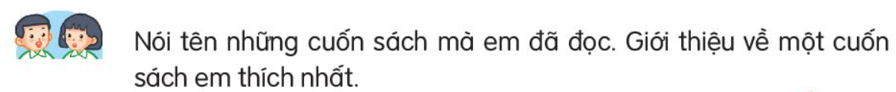
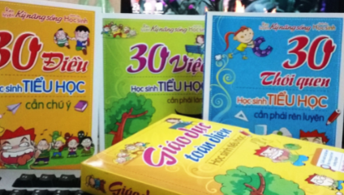

Slide 12
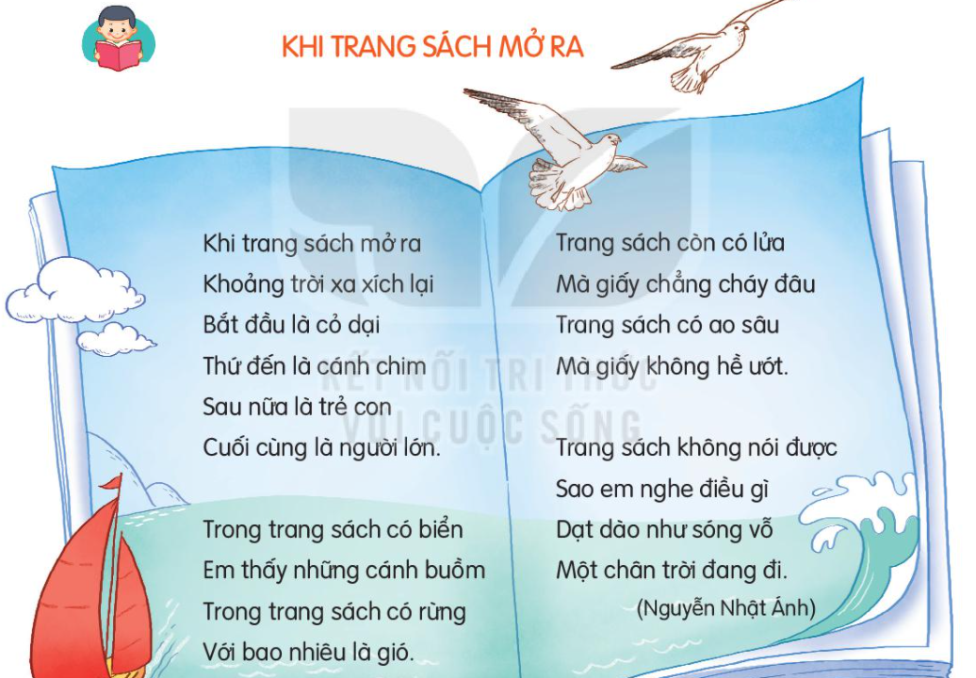
Đọc mẫu

Slide 13

Đọc nối tiếp đoạn
1
3
4
2
Notes:
Bài g

Slide 14

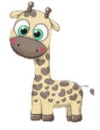
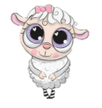
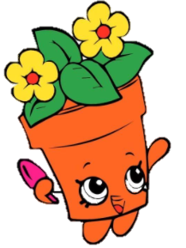
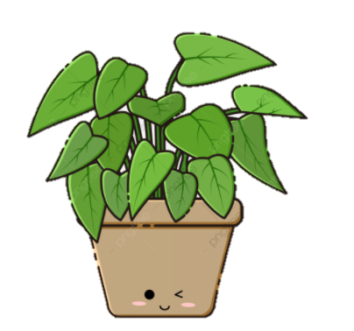
cỏ dại: cỏ mọc tự nhiên
Giải nghĩa
thứ đến: sau đó

Slide 15

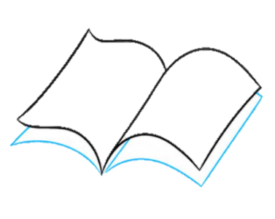
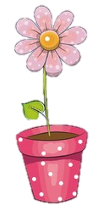
Trả lời câu hỏi

Slide 16

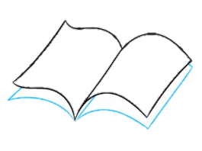
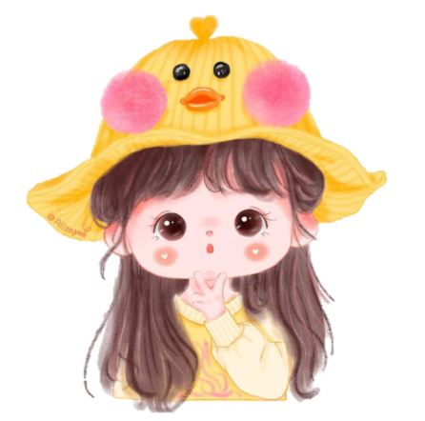
1. Sắp xếp các sự vật sau theo thứ tự được nhắc đến trong khổ thơ đầu
c. người lớn
d. trẻ con
a. cánh chim
b. cỏ dại
c. người lớn
d. trẻ con
a. cánh chim
b. cỏ dại

Slide 17
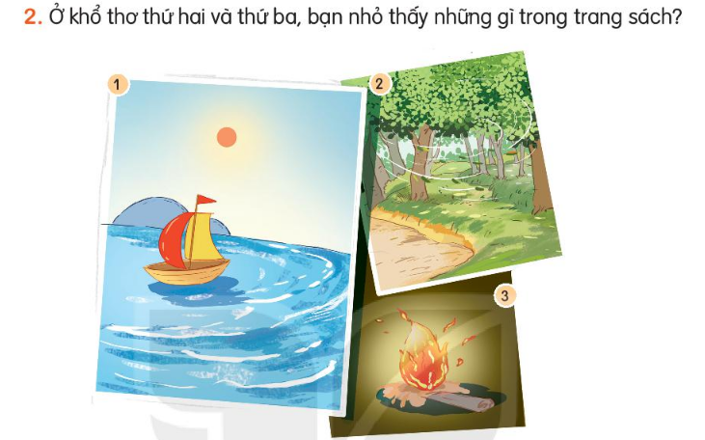
Ở khổ thơ thứ hai và thứ ba, bạn nhỏ thấy những gì trong trang sách?
2
Biển, cánh buồm, rừng, gió, lửa, ao, giấy.

Slide 18

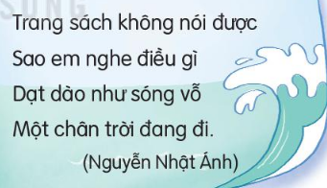
Câu 3: Theo em, khổ thơ cuối ý nói gì?
a. Trong trang sách có tiếng sóng vỗ.
b. Trong trang sách có mây trời đang bay.
c. Trong trang sách có nhiều điều thú vị về cuộc sống.

Slide 19
Tìm các tiếng có vần giống nhau ở cuối các dòng thơ
4

Slide 20

Luyện tập theo văn bản đọc
1. Tìm các từ ngữ chỉ sự vật trong khổ thơ thứ hai hoặc thứ ba
Khổ 3:
Khổ 2:
Trong trang sách có biển
Em thấy những cánh buồm
Trong trang sách có rừng
Với bao nhiêu là gió.
Trang sách còn có lửa
Mà giấy chẳng cháy đâu
Trang sách có ao sâu
Mà giấy không hề ướt.

Slide 21

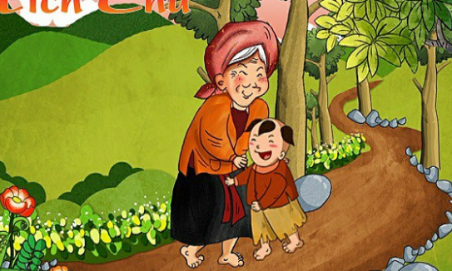
Đặt một câu về một cuốn truyện
2
M. Truyện Tích Chu nói về tình cảm bà cháu

Slide 22

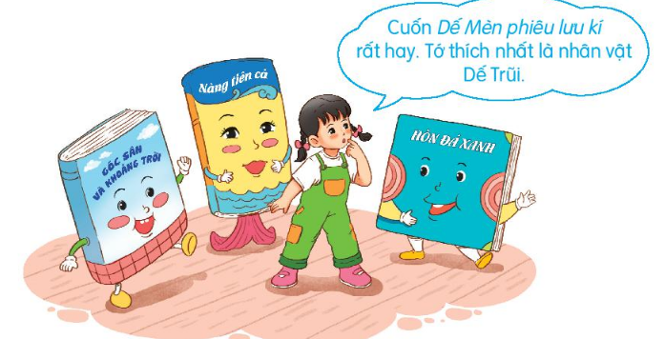
3. Nói về điều em thích nhất trong cuốn sách đã đọc

Slide 23



CỦNG CỐ BÀI HỌC

